Slide 1
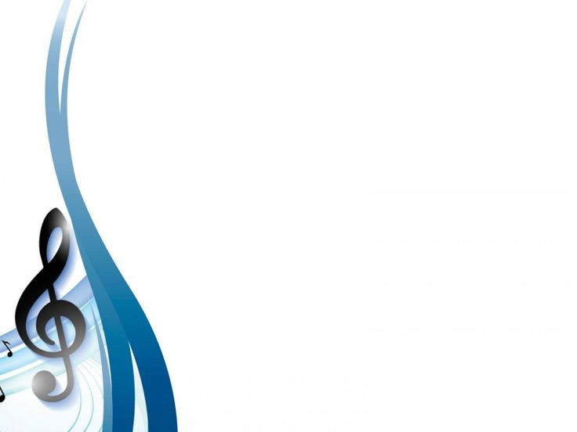

Значение музыки
в жизни человека
Годжаева Н.А., учитель музыки
МБОУ СОШ № 1 им.А.А.Курбаева
с.Вольно-Надеждинское Приморский край

Slide 2
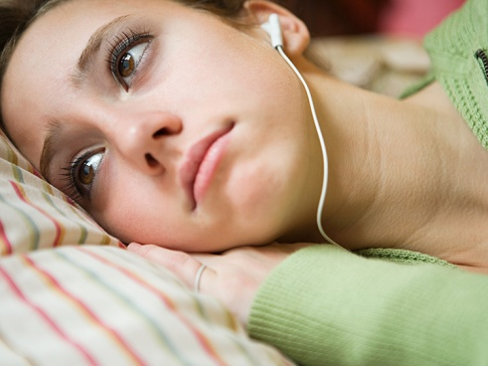
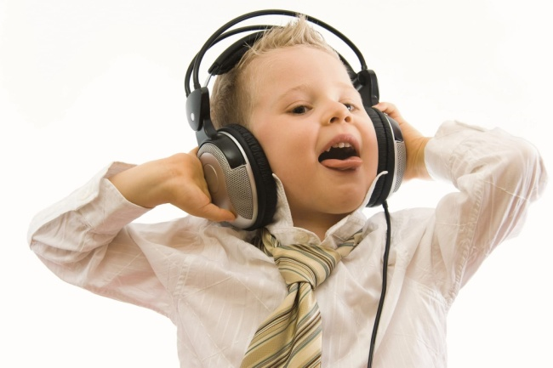
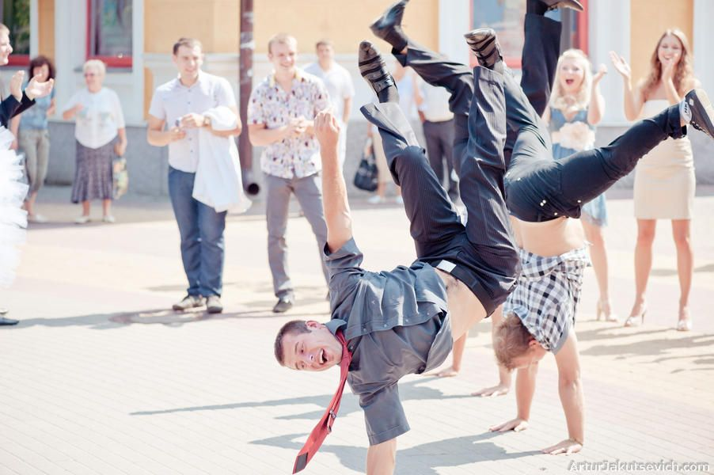
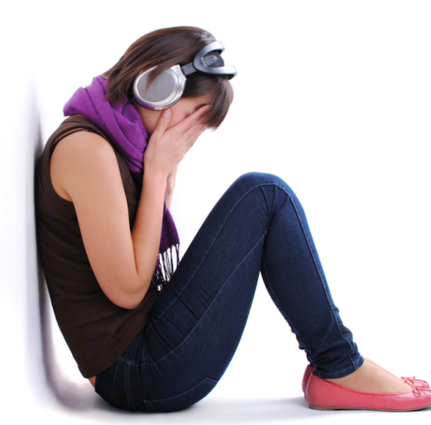
Музыка – это универсальный язык, который способен передать эмоции и чувства, которые иногда трудно выразить словами
Она пронизывает все
аспекты нашей жизни,
от рождения до смерти и сопровождает нас в самые важные
моменты

Slide 3
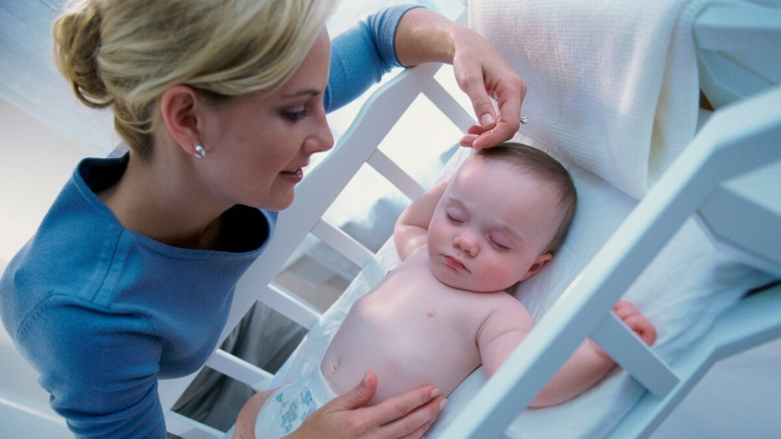
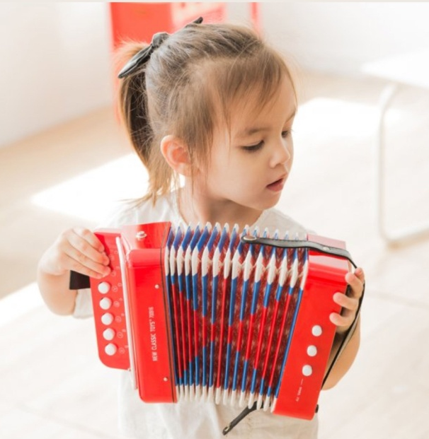
С самого раннего возраста мы сталкиваемся с музыкой. Колыбельные, которые поют нам мамы,
создают атмосферу уюта и безопасности
В детстве мы начинаем осваивать музыкальные
инструменты, участвуем в школьных хорах и концертах
Эти занятия развивают не
только музыкальные
способности, но и
дисциплину,
командный дух
и уверенность в себе

Slide 4


Во взрослом возрасте музыка становится неотъемлемой
частью нашего повседневного существования.
Мы слушаем любимые песни во время поездок на работу,
на прогулках или во время занятий спортом
Музыка помогает нам справляться со стрессом, поднимает настроение и служит фоном для важных событий в нашей жизни : свадеб, праздников и тд.

Slide 5
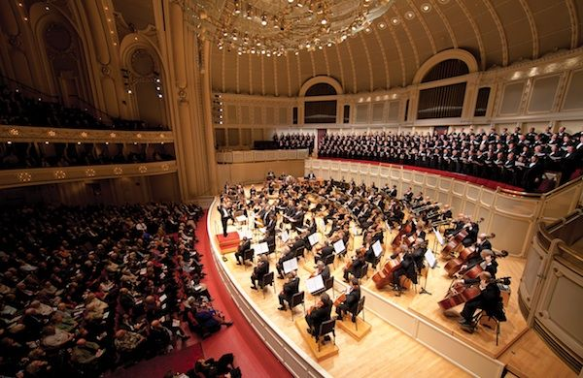
Кроме того, музыка обладает удивительной способностью объединять людей. Концерты и музыкальные фестивали собирают тысячи людей, независимо от их культурного и социального фона
Музыка может служить инструментом для социальной активности, вдохновляя на перемены и объединяя людей вокруг
общих целей

Slide 6
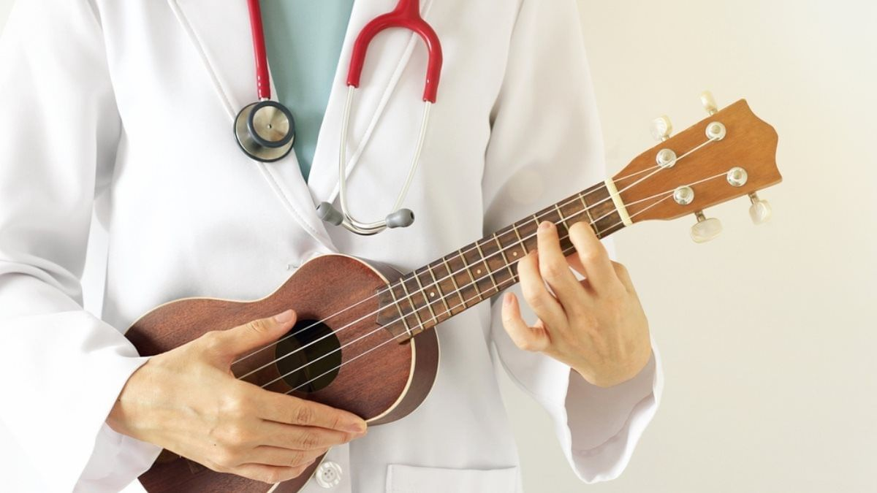
Не стоит забывать и о терапевтическом эффекте музыки Музыкотерапия используется для лечения различных психологических и
физических заболеваний.
Музыкотерапия используется для лечения различных психологических и физических заболеваний. Звуки музыки могут успокаивать, помогать справляться с депрессией и тревожностью, восстанавливаться после травм

Slide 7
Заключение:
Музыка – это не просто набор звуков,
это мощный инструмент, который влияет на нашу жизнь на многих уровнях.
Она формирует нашу идентичность, помогает справляться с эмоциями и объединяет нас с другими людьми. В мире, где так все быстро меняется, музыка остается постоянным источником вдохновения и утешения. Поэтому стоит ценить и беречь это удивительное искусство, которое
делает нашу жизнь ярче и насыщеннее

